Slide 1

DB Construction

Slide 2

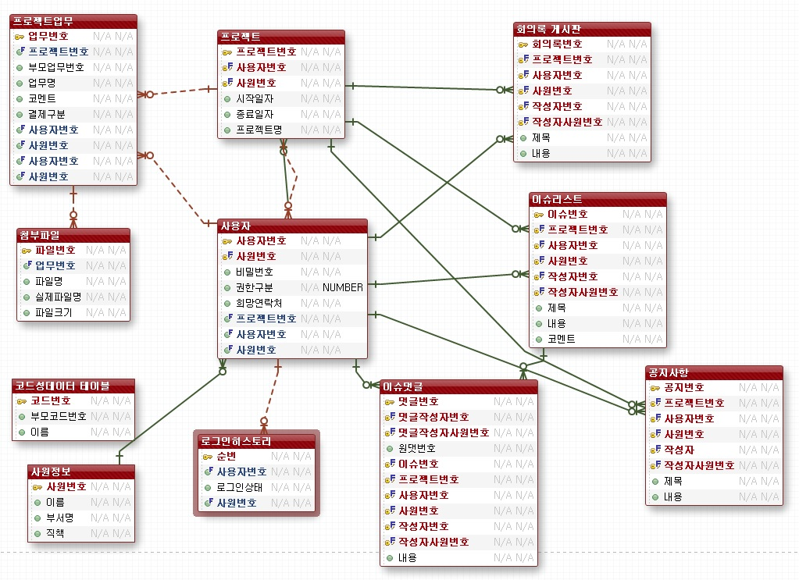
DB Construction

Slide 3
Screen Design

Slide 4
[화면설계] 대시보드
WEB
CEO / CTO 대시보드
Project명 PM 직책 이름
Project 시작일 종료일
Project명 PM 직책 이름
Project 시작일 종료일
Project명 PM 직책 이름
Project 시작일 종료일

Slide 5
[화면설계] 대시보드
WEB
PM 대시보드
Project 전체 진행률
Project 시작일 종료일
팀원 명
팀원 명
팀원 명

Slide 6
[화면설계] 대시보드
WEB
팀원 대시보드
Project 전체 진행률
Project 시작일 종료일
업무 명
시작일 종료일
업무 명
시작일 종료일
업무 명
시작일 종료일

Slide 7
Review

Slide 8

회의록

Slide 9
ISSUE List

Slide 10
차주 진행 계획

Slide 11
THANK YOU ♥

